Slide 1

Абстрактные типы данных
Контейнеры

Slide 2
Абстракция
Абстракция - подразумевает собой процесс изменения уровня детализации программы. Когда мы абстрагируемся от проблемы, мы предполагаем игнорирование ряда подробностей с тем, чтобы свести задачу к более простой.
Примером абстракции может служить использование функций и классов, реализованных в сторонней библиотеке. Мы не задумываемся о том, как реализована та или иная функция или метод, а просто используем их для решения собственных задач.

Slide 3
Определение абстрактного типа данных
Абстрактный тип данных (АТД) - совокупность данных и выполняемых над ними операций. Операции описывают данные для остальной части программы и позволяют их изменять.
АТД включает в себя абстракцию как через параметризацию, так и через спецификацию.

Slide 4
Абстракция через параметризацию
Абстракция через параметризацию (АП) позволяет, используя параметры, представить набор различных операций одной программой, которая является абстракцей всех этих наборов. Аппарат формальных и фактических параметров процедур в языках высокого уровня осуществляет АП.

Slide 5
Абстракция через параметризацию
int Array[100];
//инициализация массива
int max_index = 0;
int max_value = Array[0];
for (int i = 1; i < 100; i++)
{
if (a[i] > max_value)
{
max_value = a[i];
max_index = i;
}
}
int Array[100];
//инициализация массива
int max_value = GetMaxValue(a);
int max_index = GetMaxIndex(a);

Slide 6
Абстракция через спецификацию
Абстракция через спецификацию (АС) позволяет абстрагироваться от процесса вычислений, описанных в теле процедуры, до уровня знания того, что данная процедура должна в итоге реализовать. Это достигается путем задания для каждой процедуры спецификации, описывающей эффект ее работы. При этом смысл обращения к процедуре становится ясным через анализ ее спецификации, а не тела процедуры.

Slide 7
Требования к АТД
АТД должен уметь работать только со своими данными.
АТД не должны зависеть от внешнего состояния приложения.
Для того, чтобы получить данные используйте методы для доступа к данным или классы реализующие такую возможность.

Slide 8
Различие между
АТД и структурами данных
Различие между абстрактными типами данных и структурами данных, которые реализуют абстрактные типы, можно пояснить на следующем примере. Абстрактный тип данных список может быть реализован при помощи массива или линейного списка с использованием различных методов динамического выделения памяти. Однако каждая реализация определяет один и тот же набор функций, который должен работать одинаково (по результату, а не по скорости) для всех реализаций.

Slide 9
Преимущества АТД
Инкапсуляция деталей реализации.
Снижение сложности.
Ограничение области использования данных.
Высокая информативность интерфейса.

Slide 10
Контейнеры
Контейнер – набор однотипных элементов. Встроенные массивы в С++ - частный случай контейнера.
Контейнер – это объект. Имя контейнера – это имя переменной.

Slide 11
Свойства контейнеров.
Контейнер, так же как и другие объекты, обладает временем жизни. Время жизни контейнера в общем случае не зависит от времени жизни его элементов
Элементами контейнера могут любые объекты, в том числе, и другие контейнеры.
Контейнеры могут быть фиксированного и переменного размера. В контейнере фиксированного размера число элементов постоянное, оно обычно задается при создании контейнер

Slide 12
Виды контейнеров
LIFO(Last In First Out - последним пришел первый вышел) - вставка и удаление осуществляется на одном конце.
FIFO(First In First Out - последним пришел последним вышел) - вставка и удаление осуществляется на разных концах

Slide 13
Операции контейнеров
Операции доступа к элементам, которые обеспечивают и операцию замены значений элементов;
Операции добавления и удаления элементов или групп элементов;
Операции поиска элементов и групп элементов;
Операции объединения контейнеров;
Специальные операции, которые зависят от вида контейнера.

Slide 14
Итераторы
Итератор (от англ. iterator ― перечислитель) — интерфейс, предоставляющий доступ к элементам коллекции(массива или контейнера) и навигацию по ним.
Главное предназначение итераторов заключается в предоставлении возможности пользователю обращаться к любому элементу контейнера при сокрытии внутренней структуры контейнера от пользователя. Это позволяет контейнеру хранить элементы любым способом при допустимости работы пользователя с ним как с простой последовательностью или списком.

Slide 15
Свойства итераторов
Итератор указывает на отдельный элемент коллекции объектов (предоставляет доступ к элементу)
Содержит функции для перехода к другому элементу списка (следующему или предыдущему).
Контейнер, который реализует поддержку итераторов, должен предоставлять первый элемент списка, а также возможность проверить, перебраны ли все элементы контейнера (является ли итератор конечным)..

Slide 16
Постановка задачи
1. Определить класс-контейнер.
2. Реализовать конструкторы, деструктор, операции ввода-вывода, операцию присваивания.
3. Перегрузить операции, указанные в варианте.
4. Реализовать класс-итератор. Реализовать с его помощью операции
последовательного доступа.
5. Написать тестирующую программу, иллюстрирующую выполнение операций.

Slide 17
Условие. Вариант 15
Класс- контейнер СПИСОК с ключевыми значениями типа int.
Реализовать:
List::operator[] – доступа по индексу;
List::operator() – определение размера списка;
List::operator* – умножение элементов списков a[i]*b[i];
Iterator::operator+ - переход вправо на n элементов

Slide 18
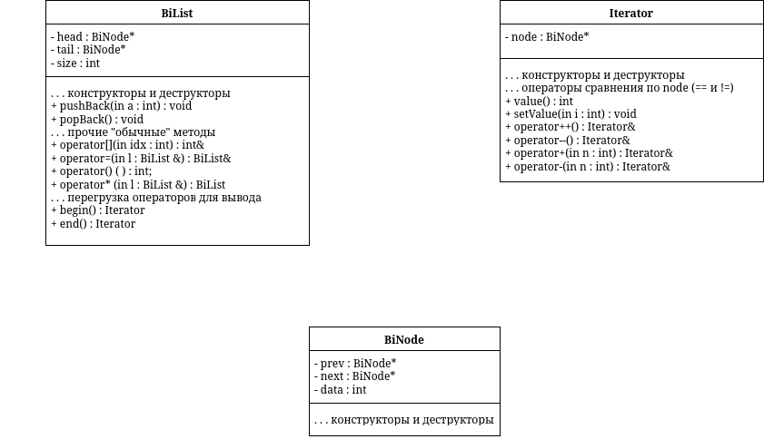

Slide 19
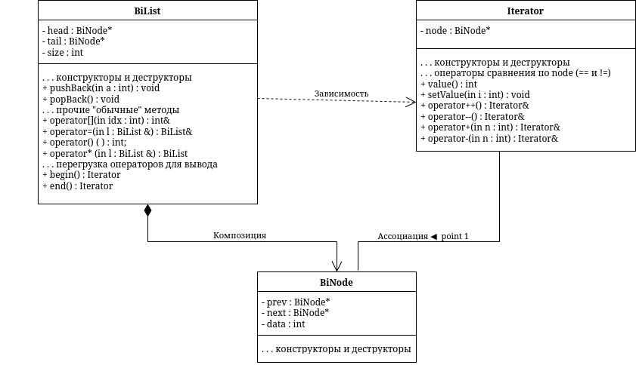

Slide 20
class BiNode { friend BiList; friend Iterator; BiNode *prev; BiNode *next; int data; ... };

Slide 21
class BiList { BiNode *head; BiNode *tail; int size; public: BiList(); ... void pushBack(int); void popBack(); ... int &operator[](int); BiList &operator=(BiList &); int operator()() { return size; } BiList operator*(BiList &); friend std::ostream &operator<<(std::ostream &, BiList); friend std::istream &operator>>(std::istream &, BiList &); Iterator begin() { return Iterator(head); } Iterator end() { return Iterator(tail->next); } };

Slide 22
class Iterator { BiNode *node; public: . . . bool operator==(const Iterator &it) { return node == it.node; } bool operator!=(const Iterator &it) { return node != it.node; }; Iterator &operator++(); Iterator &operator--(); Iterator &operator+(int); Iterator &operator-(int); int value() { return node->data; }
void setValue(int i) { node->data = i; } };

Slide 23
int main() { BiList list1, list2; cin >> list1 >> list2; BiList list3 = list2; for (int i = 0; i < list2(); i++) list2[i] = -1; cout << list2; cout << list1 * list3;
. . .
Size? 3
Elements? 1 2 3
Size? 5
Elements? 4 5 6 7 8
-1 -1 -1 -1 -1
4 10 18

Slide 24
for (Iterator iter = list1.begin(); iter != list2.end(); ++iter) cout << iter.value() << ' ';
cout << '\n'; auto iter = list1.begin(); cout << (iter + 2).value() << ' '; cout << (--iter).value() << ' '; cout << (iter - 1).value() << ' '; cout << '\n';
. . .
1 2 3
3
2
1

Slide 25
iter = list2.begin(); iter + 2; iter.setValue(10); cout << list2; -1 -1 10 -1 -1

